Slide 1
«Хозяин тайги» воспитатель Абушенкова С.С.
Непосредственная образовательная деятельность
вариативная программа
«Наш дом Приморье» (экология)

Slide 5
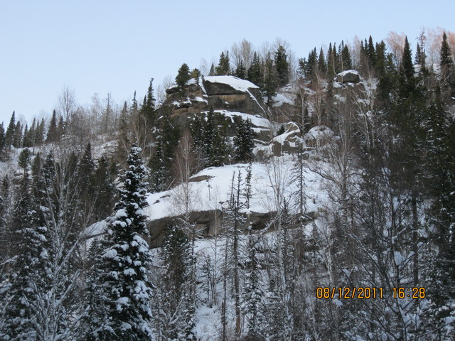

Slide 6
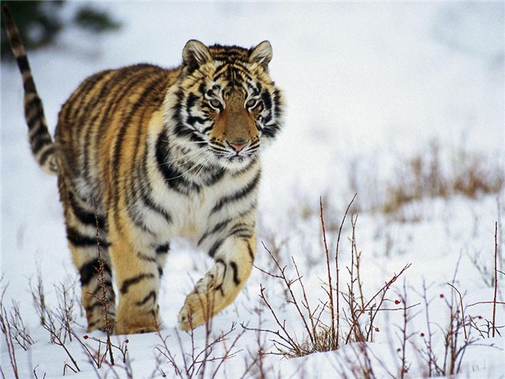

Slide 8
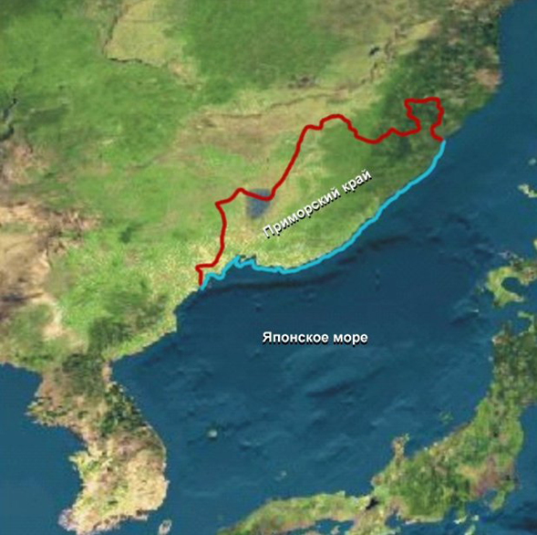

Slide 9
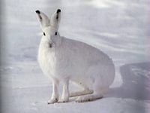
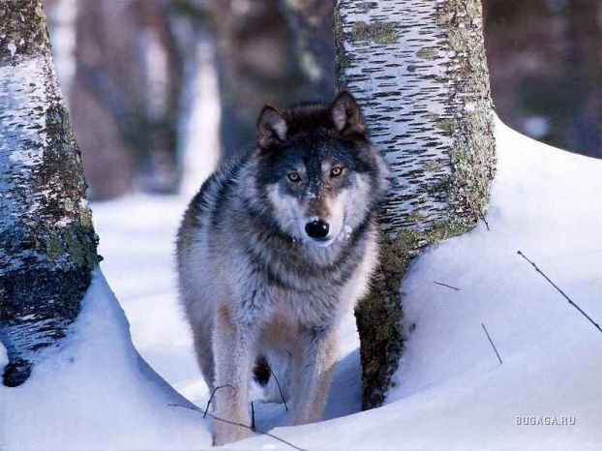
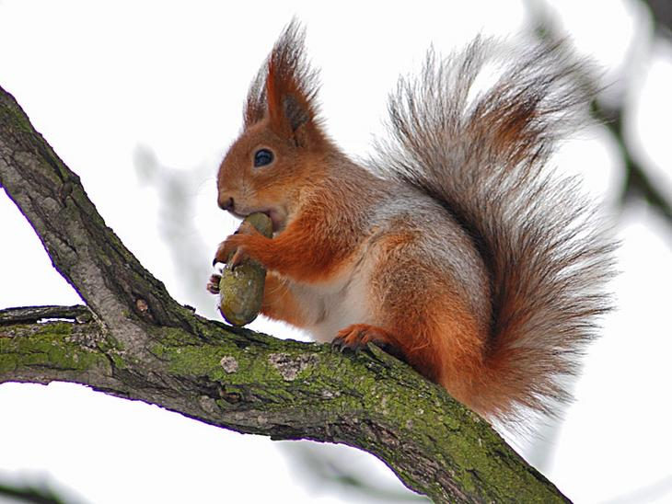
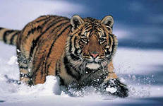
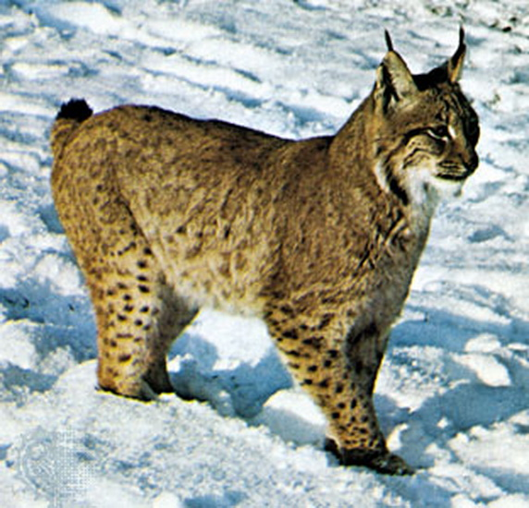
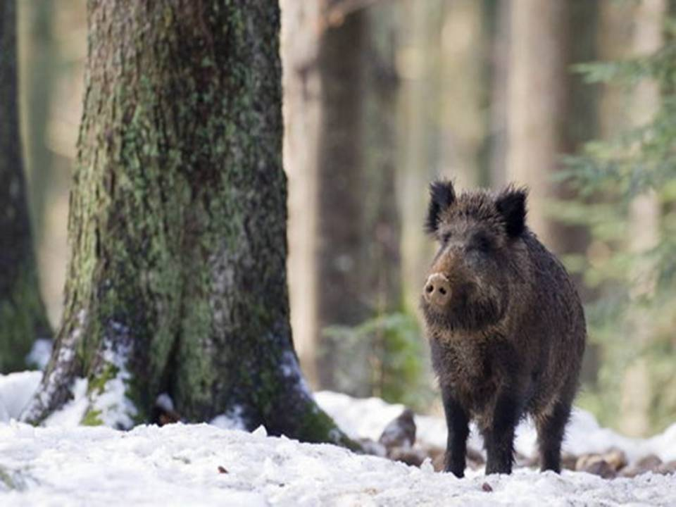
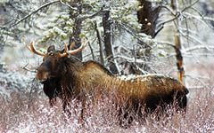
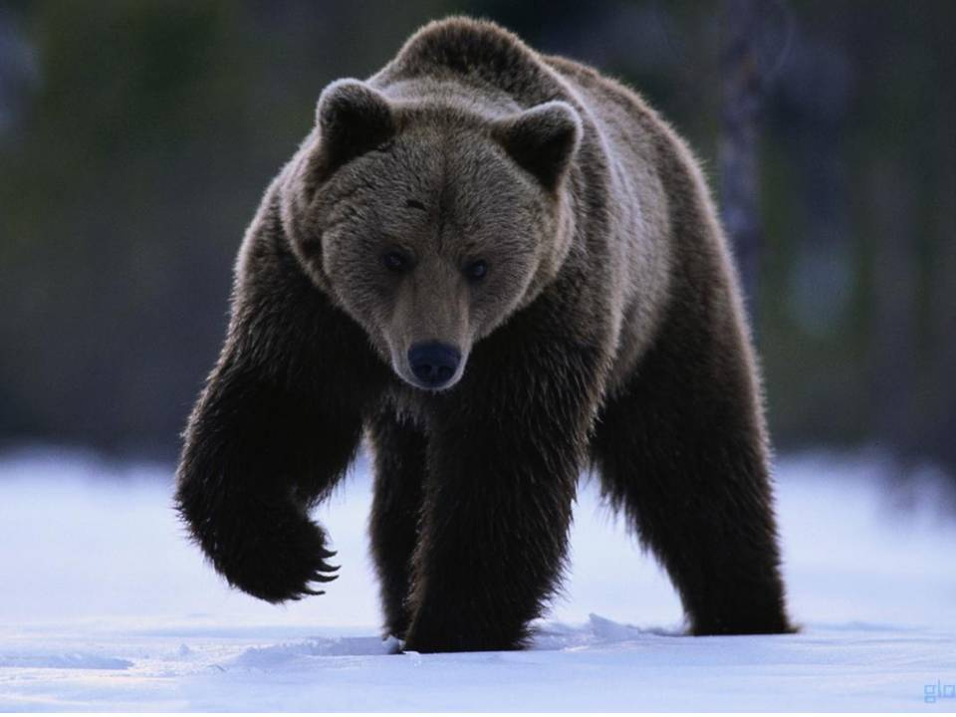

Slide 13
Лесные правила.
Если в лес пришёл гулять, свежим воздухом дышать,
Бегай, прыгай и играй, только, чур, не забывай, Что в лесу нельзя шуметь, даже очень громко петь.
Испугаются зверушки – убегут с лесной опушки.
Ветки дуба не ломай. Никогда не забывай Мусор с травки убирать. Зря цветы не надо рвать.
Из рогатки не стрелять: в лес приходят отдыхать.
Бабочки пускай летают, ну кому они мешают?
Здесь не нужно всех ловить, топать, хлопать, палкой бить.

